Slide 1
COMPORTAMENTI INDIVIDUALI
E RELAZIONI SOCIALI
IN TRASFORMAZIONE
UNA SFIDA PER LA
STATISTICA UFFICIALE
SPAZIO CONFRONTI
Il nuovo sistema informativo regionale emiliano-romagnolo per la gestione delle rilevazioni in ambito turistico
Rossella Salvi| Regione Emilia-Romagna

Slide 2
IL CONTESTO
Programma Statistico Nazionale
  Movimento dei clienti negli esercizi ricettivi
  Capacità degli esercizi ricettivi
  Rilevazione tipologia e caratteristiche dei clienti negli esercizi ricettivi
Legge di riordino istituzionale (L.R. n.13/2015)
Nuova legge sull’ordinamento turistico regionale (L.R. 25 marzo 2016 n. 4)
Semplificazione amministrativa / riduzione disturbo statistico
Miglioramento qualità dei dati

Slide 3
ORGANIZZAZIONE & METODOLOGIA
Coordinamento regionale (dal 1.1.2016 la Regione Emilia-Romagna è il nuovo ente intermedio per la rilevazione della offerta/domanda turistica)
Applicazione web canale diretto di comunicazione tra strutture ricettive e pubblica amministrazione. Uno strumento che, oltre a soddisfare gli obblighi relativi alla comunicazione di dati e informazioni sui flussi turistici è al servizio delle imprese (i rispondenti). Versione in uso TURISMO4 e prossimo upgrade a TURISMO5 con aumentate funzionalità (ad es. monitoraggio prenotazioni)
Progressiva eliminazione del “modello” di raccolta dati (anche informatizzato) in quanto il sistema si incarica di estrarre (in totale rispetto delle norme sulla privacy) i dati necessari dagli archivi amministrativi delle strutture ricettive
Adeguamento del sistema alle nuove richieste di inserimento di nuove variabili di rilevazione in tempi rapidi e con il minimo impatto sui produttori di software gestionale per le imprese ricettive
Monitoraggio dati della domanda turistica in tempo reale
ati

Slide 4
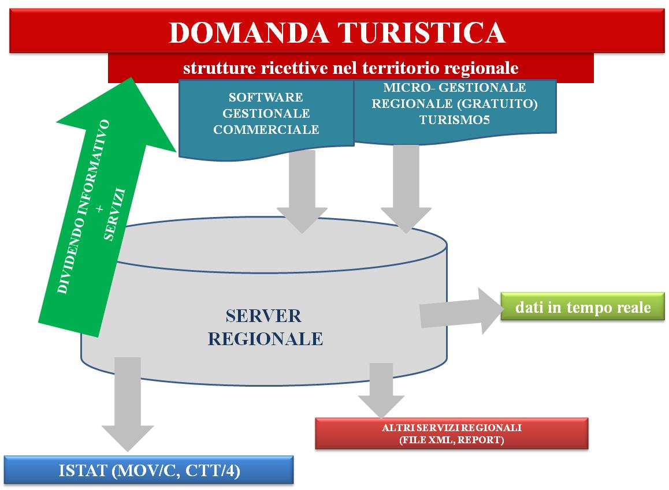
ORGANIZZAZIONE
Cattura di dati amministrativi della singola struttura ricettiva:
  da proprio gestionale
  direttamente nella maschera di data entry dell’applicativo messo a disposizione dalla Regione
Trasformazione dato amministrativo in dato statistico
Distribuzione dati e informazioni

Slide 5
interfaccia utente
per chi non possiede un proprio gestionale per l’attività di check-in check-out
Variabili di interesse statistico:
Data di nascita
Sesso
Tipologia ospite
Comune di residenza
Nazione estera
Tipo di turismo (motivazione prevalente)
Mezzo di trasporto
Titolo di studio
Canale di prenotazione
Data di arrivo
Data di partenza

Slide 6
interfaccia utente
per chi possiede un proprio gestionale per l’attività di check-in check-out
Attualmente sono 51 le software house produttrici di gestionali per le strutture ricettive che hanno inserito un’apposita funzione per generare il file di trasmissione dati secondo un tracciato record standardizzato
Funzione per chi possiede un proprio software gestionale per inviare i dati (anonimi) al server regionale con un apposito file standardizzato.
IN SOSTITUZIONE DEL MODELLO “TAV. A”

Slide 7
SERVIZI:
BENCHMARKING

Slide 8
SERVIZI:
CALCOLA IMPOSTA DI SOGGIORNO

